Slide 1










零死角玩转STM32
电源管理—实现低功耗
淘宝：firestm32.taobao.com
论坛： www.firebbs.cn
扫描进入淘宝店铺

Slide 2
主讲内容
01
STM32的电源管理简介
02
低功耗模式
03
电源管理相关的库函数及命令
04
电源管理实验
参考资料:《零死角玩转STM32》
“电源管理—实现低功耗”章节

Slide 3
电源管理—实现低功耗
电源管理相关的库函数及命令
STM32标准库对电源管理提供了完善的函数及命令，使用它们可以方便地进行控制。
配置PVD监控功能
PVD可监控VDD的电压，当它低于阈值时可产生PVD中断以让系统进行紧急处理，这个阈值可以直接使用库函数PWR_PVDLevelConfig配置成前面阈值表中说明的阈值等级。

Slide 4
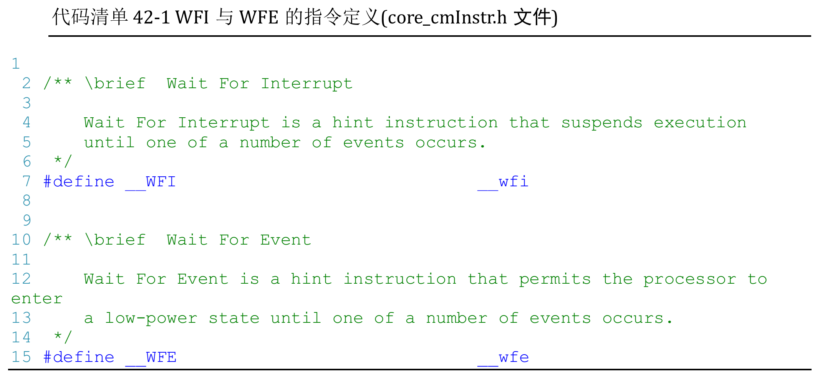
电源管理—实现低功耗
WFI与WFE命令
在前面可了解到进入各种低功耗模式时都需要调用WFI或WFE命令，它们实质上都是内核指令，在库文件core_cmInstr.h中把这些指令封装成了函数：

Slide 5
电源管理—实现低功耗
WFI与WFE命令
对于这两个指令，应用时只需要知道，调用它们都能进入低功耗模式，需要使用函数的格式“__WFI();”和“__WFE();”来调用(因为__wfi及__wfe是编译器内置的函数，函数内部使用调用了相应的汇编指令)。
其中WFI指令决定了它需要用中断唤醒，而WFE则决定了它可用事件来唤醒，关于它们更详细的区别可查阅《cortex-CM3/CM4权威指南》了解。

Slide 6
电源管理—实现低功耗
进入停止模式
直接调用WFI和WFE指令可以进入睡眠模式，而进入停止模式则还需要在调用指令前设置一些寄存器位，STM32标准库把这部分的操作封装到PWR_EnterSTOPMode函数中了，它的定义如下：

Slide 7
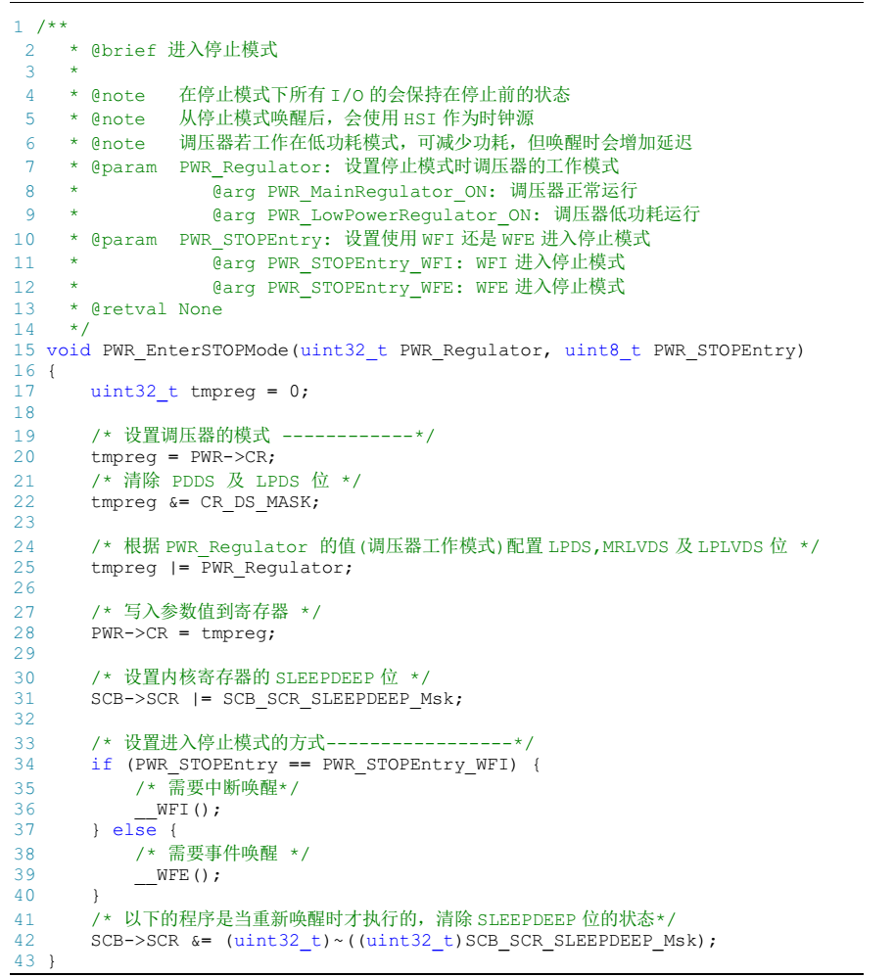
电源管理—实现低功耗

Slide 8
电源管理—实现低功耗
这个函数有两个输入参数，分别用于控制调压器的模式及选择使用WFI或WFE停止，代码中先是根据调压器的模式配置PWR_CR寄存器，再把内核寄存器的SLEEPDEEP位置1，这样再调用WFI或WFE命令时，STM32就不是睡眠，而是进入停止模式了。函数结尾处的语句用于复位SLEEPDEEP位的状态，由于它是在WFI及WFE指令之后的，所以这部分代码是在STM32被唤醒的时候才会执行。
要注意的是进入停止模式后，STM32的所有I/O都保持在停止前的状态，而当它被唤醒时，STM32使用HSI作为系统时钟(16MHz)运行，由于系统时钟会影响很多外设的工作状态，所以一般我们在唤醒后会重新开启HSE，把系统时钟设置会原来的状态。

Slide 9
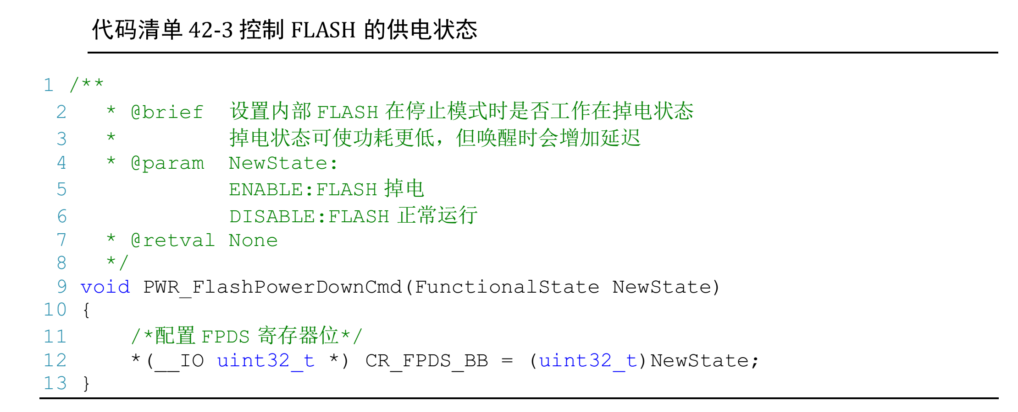
电源管理—实现低功耗
前面提到在停止模式中还可以控制内部FLASH的供电，控制FLASH是进入掉电状态还是正常供电状态，这可以使用库函数 PWR_FlashPowerDownCmd配置，它其实只是封装了一个对FPDS寄存器位操作的语句，这个函数需要在进入停止模式前被调用，即应用时需要把它放在上面的PWR_EnterSTOPMode之前。

Slide 10
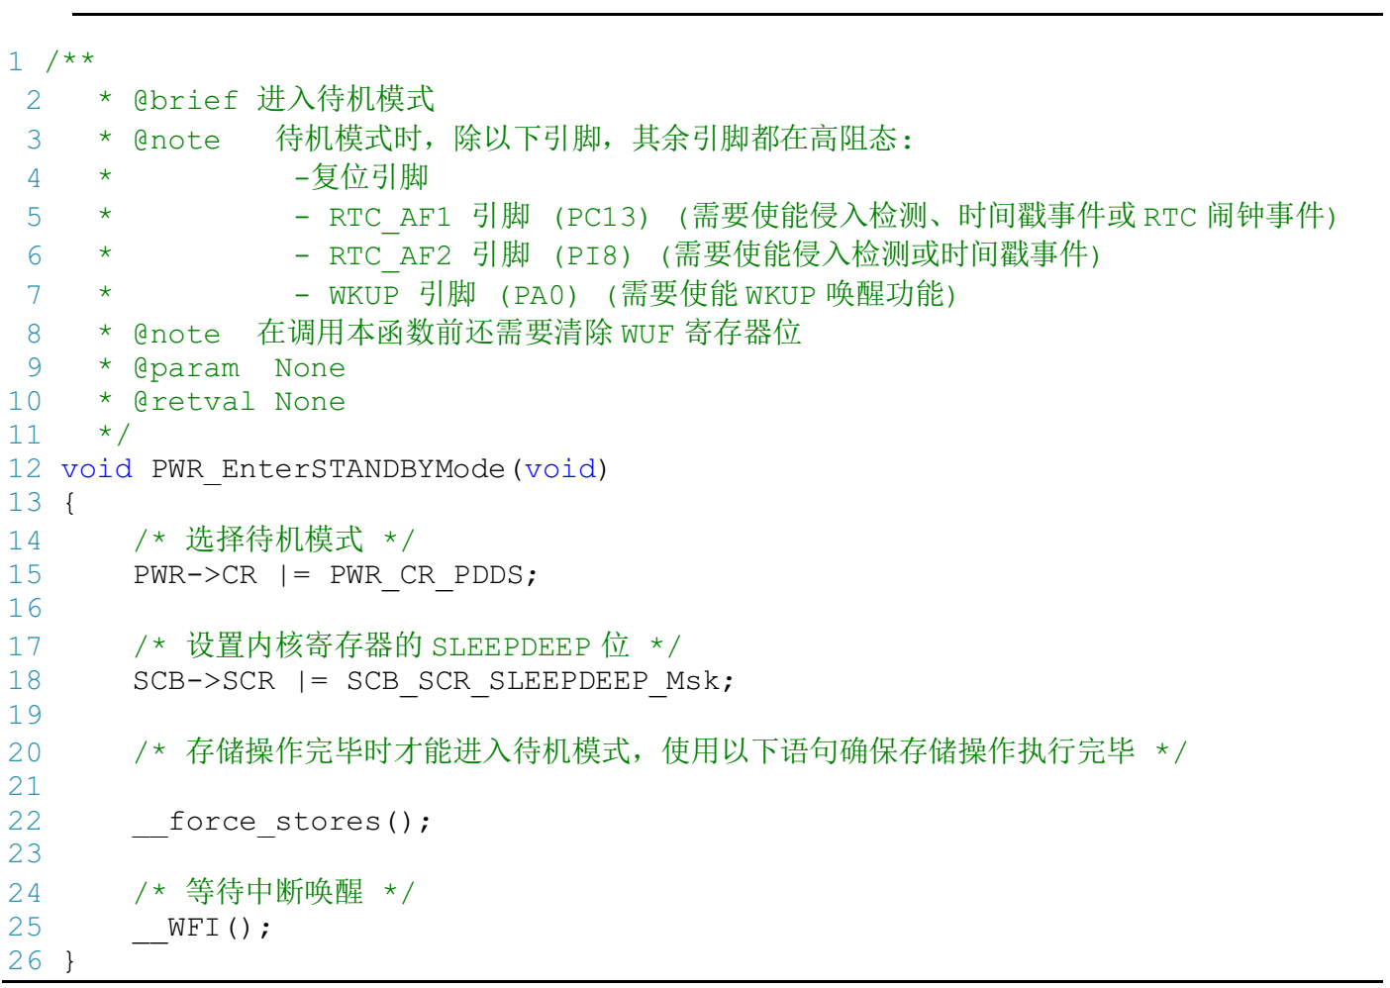
电源管理—实现低功耗
进入待机模式
类似地，STM32标准库也提供了控制进入待机模式的函数，其定义如下：

Slide 11
电源管理—实现低功耗
该函数中先配置了PDDS寄存器位及SLEEPDEEP寄存器位，接着调用__force_stores函数确保存储操作完毕后再调用WFI指令，从而进入待机模式。这里值得注意的是，待机模式也可以使用WFE指令进入的，如果您有需要可以自行修改；另外，由于这个函数没有操作WUF寄存器位，所以在实际应用中，调用本函数前，还需要清空WUF寄存器位才能进入待机模式。
在进入待机模式后，除了被使能了的用于唤醒的I/O，其余I/O都进入高阻态，而从待机模式唤醒后，相当于复位STM32芯片，程序重新从头开始执行。

Slide 12
零死角玩转STM32
THANKS
论坛： www.firebbs.cn
淘宝：firestm32.taobao.com
扫描进入淘宝店铺

